Slide 1
조회분류 *
조회구분
필수
사용여부
조회명
초기화
검색
초기화
삭제
수정
저장
상세분류 *
구분
필수
폐강
상세명 *
상세정의
참조사항
파일선택
선택된 파일 없음
상세설명
B I U

Slide 2
조회분류 *
조회구분
필수
사용여부
조회명
초기화
검색

Slide 3
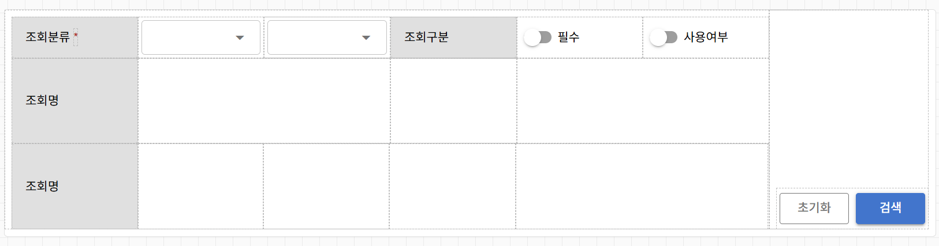
col-12
col-2
col-2
col-2
col-2
col-2
col-2
col-12
col-2
col-4
col-2
col-4
col-12
col-2
col-2
col-2
col-2
col-4

Slide 4
indexStore
Pinia Store
State
+ 추가
Store Name
이름 | 타입 | 초기값 | 참고사항 | 삭제
rows | array | [] | 테이블 조회
selectedRow | null | null | 테이블 선택
loading | boolean | False
entity | object | {}
Store ID
State
- 설명
State창에서 각 노드를 선택했을 때
자식 변수 목록을 표현해 준다.
+ State
rows - array
selectedRow - null
loading - boolean
+ entiry - object
id - null
- 설명
타입의 종류
array
object
string
number
boolean
null
name - null
Getters
+ 추가
Getter 명
Return 식
rowCount
state.rows.length
Actions
+ 추가
Actions 명
async여부
참조사항
setRows
true
테이블 추가

Slide 5
indexStore
Pinia Store
함수명 : setRows
Store Name
setRows(rows) {
this.rows = rows
},
Store ID
State
+ State
rows - array
selectedRow - null
loading - boolean
- 설명
Getters, Actions을 클릭했을 때
Script 편집창표시 됨
+ entiry - object
id - null
name - null
Getters
+ 추가
Getter 명
Return 식
rowCount
state.rows.length
Actions
+ 추가
Actions 명
async여부
참조사항
setRows
true
테이블 추가

Slide 6
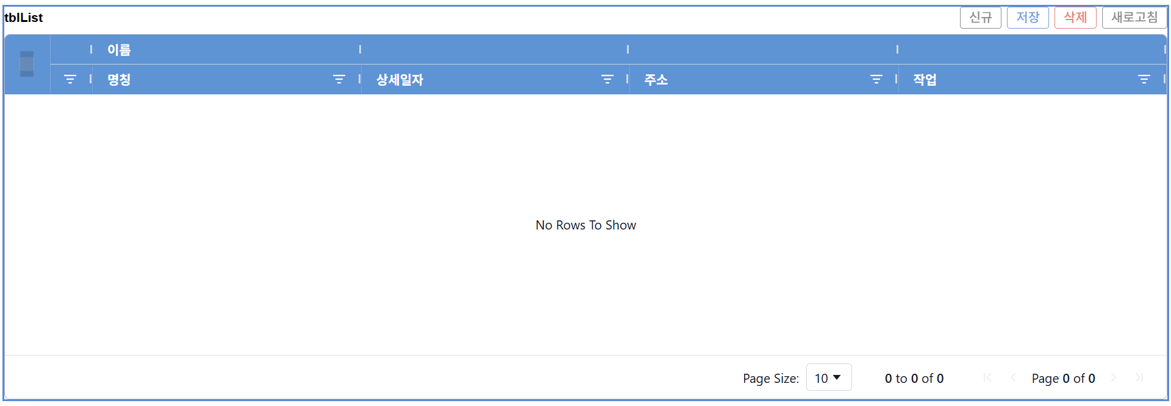
2
1
헤더 셀을 선택 후 오른쪽 클릭 후 컬럼편집을 클릭 또는 더블클릭하면 편집 팝업 창이 표시
1
2
헤더의 각 셀을 Ctrl+마우스 클릭하여 상하 좌우 셀을 merge할 수 있도록 함
그리고 merge된 셀을 merge취소 기능도 있어야 함

Slide 7
컬럼
1
컬럼 표시는 tree 모양으로 표현하고 parent node는 자식의 첫번째 colum명으로 표시한다.
각 node를 클릭했을때 오른쪽 속성에 표시되어 수정할 수 있게 한다.
1
구분 | 속성
Column명 | Name
Label | 이름
field | 명칭
Type | Text
align | Center
Width | 120%
Sortable | True
Required | False
Editable | True
Format | methodName
render | methodName
+ Column
2
name
name
aliasName
detailDate
detailDate
date
2
Column의 속성창을 구분별로 표현하여 수정할 수 있도록 함.

Slide 8
1
1
테이블 헤더와 줄이 연계해서 같은 컬럼이 들어가야 한다.
헤더에서 merge할 경우 줄에도 같은 형식으로 들어가야 함.
성명 | 직급 | 부서 | 참조사항
생년월일 | 주소
홍길동 | 부장 | 혁신기획팀
2003.05.21 | 송파구
신길동 | 이름 | 감사팀
1998.12.12 | 강남구
2
2
헤더와 줄 수가 같을 경우 헤더의 형식에 따라 줄에 내용도 같이 들어가야 함.

Slide 9
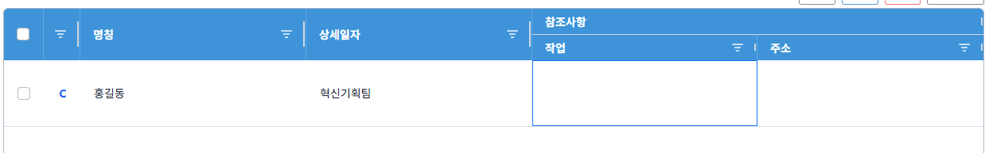
3
1
헤더와 줄의 개수가 다를 경우 현행처럼 유지하데 헤더의 상하 셀이 merge되어야 함
성명 | 직첵 |  | 참조사항
 | 직급 | 부서
홍길동 | 부장 | 혁신기획팀
신길동 | 이름 | 감사팀

Slide 10
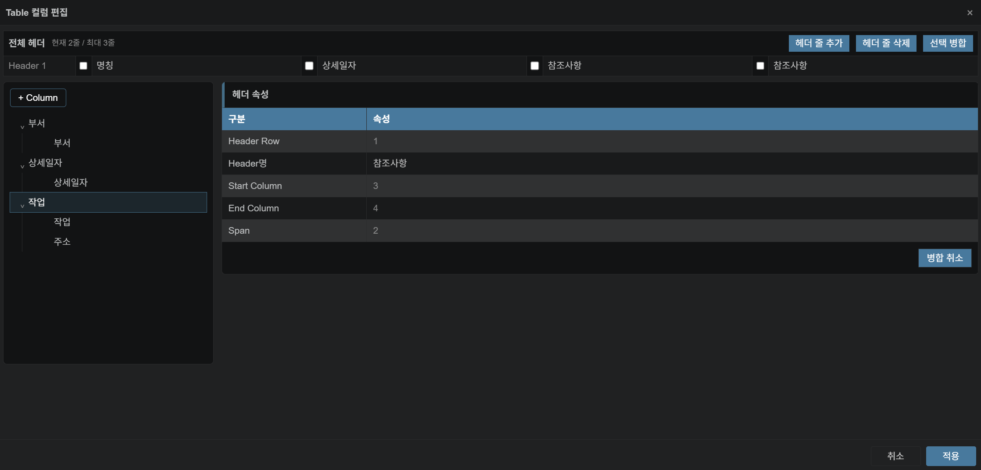
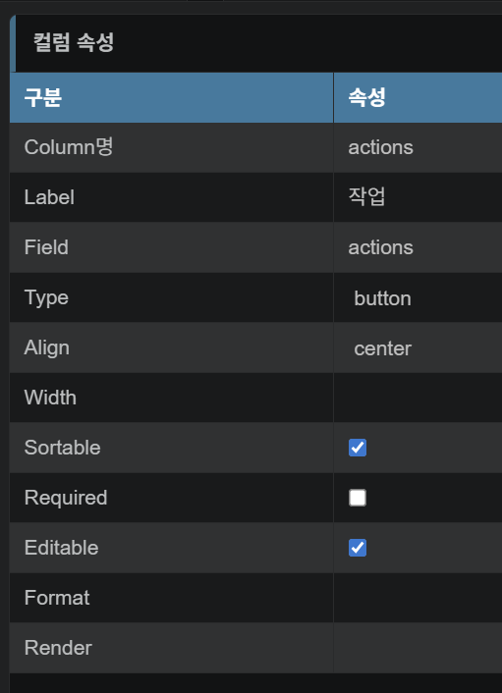
1
전체헤더 영역 삭제
2
상위 헤더를 클릭해도
하위 헤더를 클릭했을때와 똑 같이 표시

Slide 11
명칭 | 직급 | 작업 | 주소
부서
홍길동 | 부장 | 작업 | 강남구
혁신기획팀
1
헤더와 줄의 개수가 다를 경우 현행처럼 유지하데 헤더의 상하 셀이 merge되어야 함
3

Slide 12
명칭 | 직급
홍길동 | 부장
1
Ag-grid 속성창에 header rows 1에서 2로 변경하면 그림에서 처럼 header의 줄이 2둘 생김
1
명칭 | 직급
title1 | title2
홍길동 | 부장

Slide 13
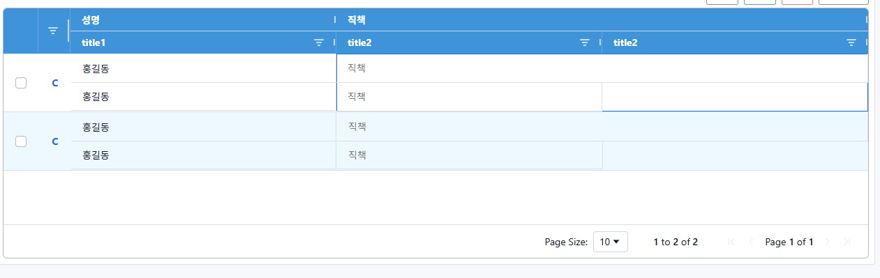
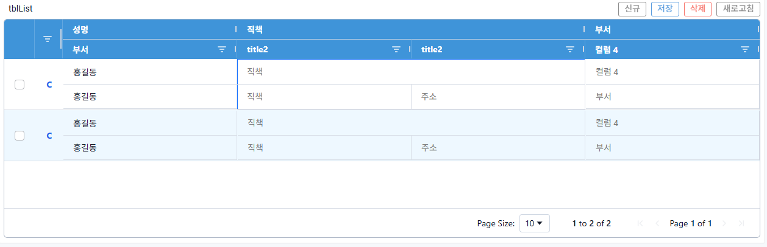
1
편집모드에서 오른쪽 키 클릭 시 바로 오른쪽 셀로 이동
2
2
편집모드에서 아래쪽 키 클릭 시 바로 아래쪽 셀로 이동
3
3
오른쪽 키 클릭 시 바로 오른쪽 셀로 이동

Slide 14
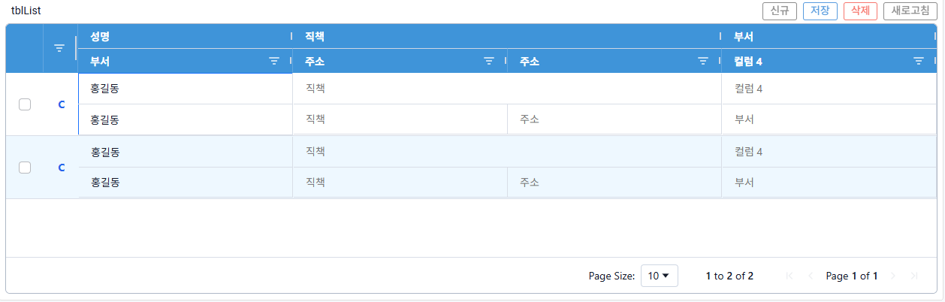

Slide 15
